Slide 1
Odd Gunnar Skagestad:
Norsk og internasjonal nordområdepolitikk
(KYSTVAKTEN, 21. NOVEMBER 2014.)
SKAGESTAD MARINE & POLAR CONSULT
WWW.OGSKAGESTAD.NET

Slide 2
NORDOMRÅDENE:
Nordområdebegrepet – Bakgrunn, definisjon, historikk
«Nordområde-satsingen» (Bakgrunn, utviklingstrekk, praktisk betydning)
Persontrafikk over den norsk-russiske grense
Skipsfart i nordområdene
Internasjonal interesse for havområdene i nord
Internasjonale og regionale samarbeidsfora i nord

Slide 5
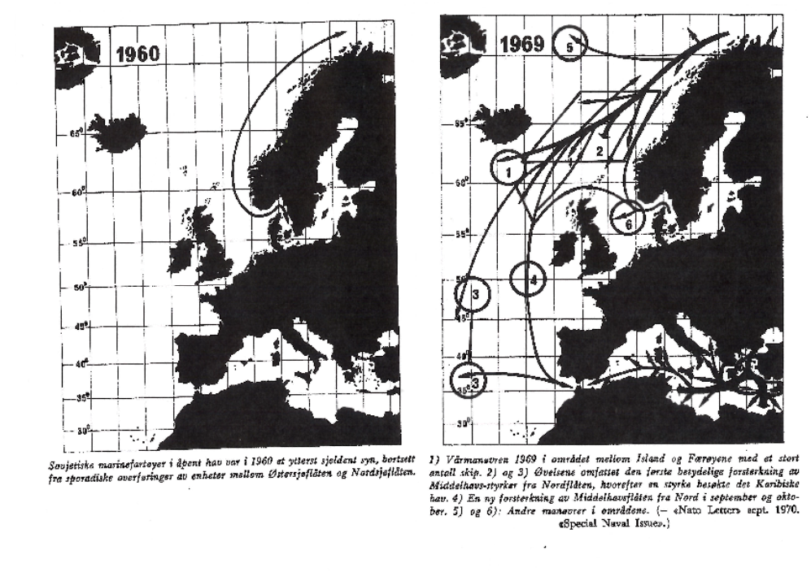

Slide 6

Se oftere mot nord.
Gå mot vinden, du får rødere kinn.
Finn den ulendte stien. Hold den.
Den er kortere.
Nord er best.
Vinterens flammehimmel,
sommernattens solmirakel.
Gå mot vinden. Klyv berg.
Se mot nord.
Oftere.
Det er langt dette landet.
Det meste er nord.
(Rolf Jacobsen: Nord)

Slide 7
NORDOMRÅDENE - POLICY-DOKUMENTER:
St.meld. nr.30 (2004-2005) Muligheter og utfordringer i nord
St.meld. nr.8 (2005-2006) helhetlig forvaltning av det marine miljø i Barentshavet og havområdene utenfor Lofoten
Barents 2020 – Et virkemiddel for fremtidsrettet nordområdepolitikk (sept. 2006)
Regjeringens Nordområdestrategi (1. desember 2006)
Nye byggesteiner i Nord – neste trinn i regjeringens nordområdestrategi (12. mars 2009)
Meld. St.10 (2010-2011) Første oppdatering av forvaltningsplanen for Barentshavet
Meld. St.7 (2011-2012) Nordområdene – visjon og virkemidler

Slide 9
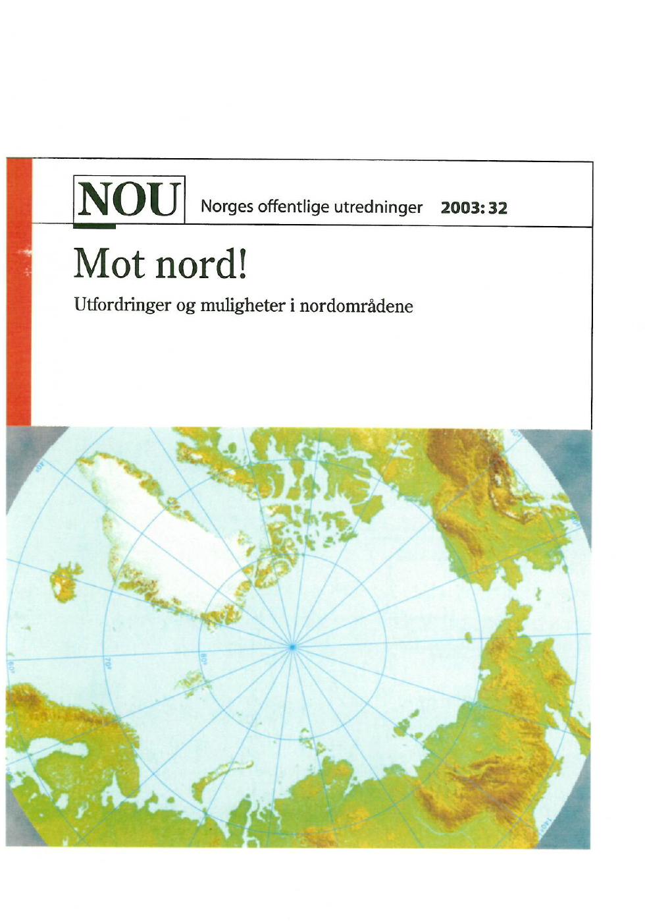

Slide 10
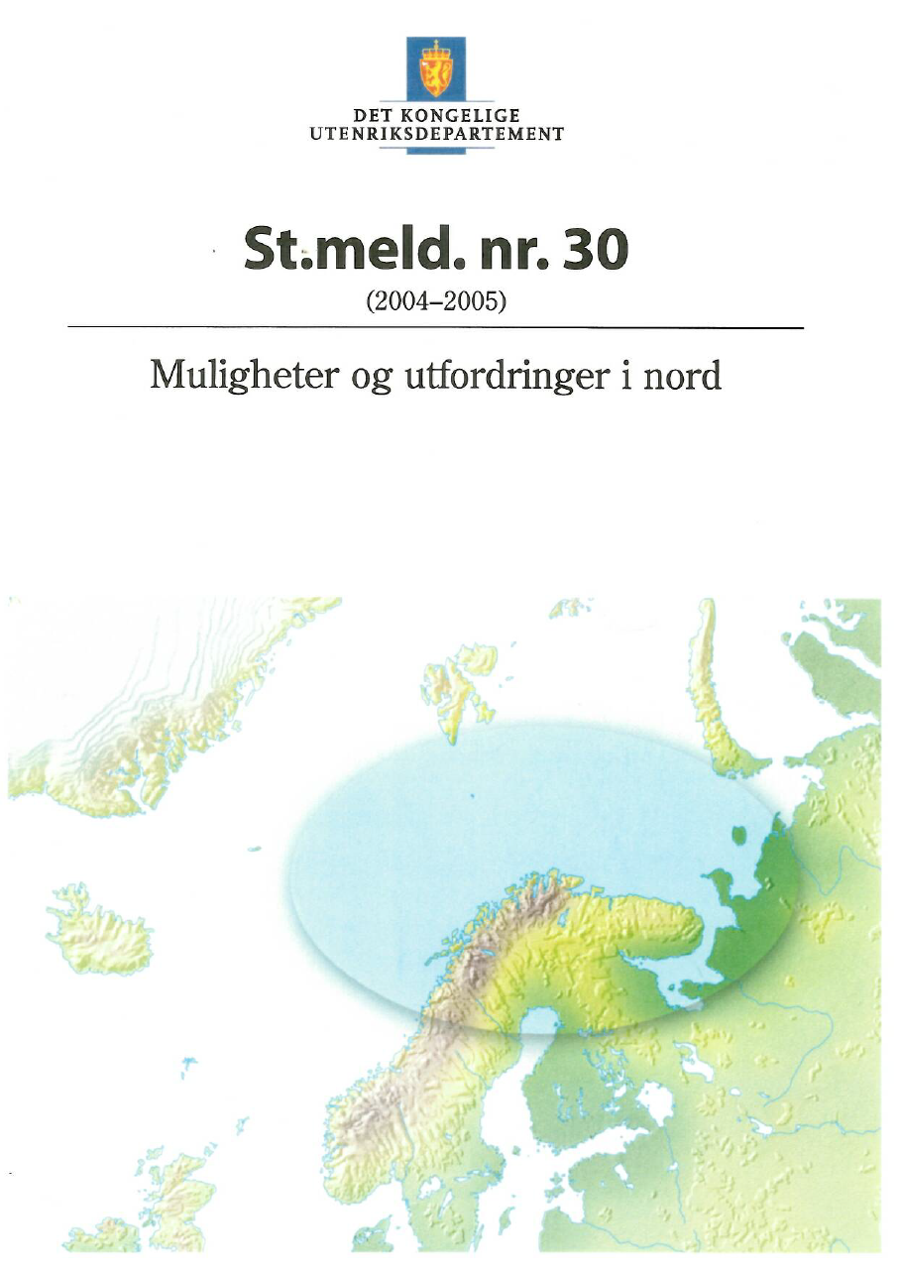

Slide 15
DE SENTRALE UTENRIKSPOLITISKE MÅLENE I NORDOMRÅDEPOLITIKKEN
å trygge fred, stabilitet og forutsigbarhet
å sikre en helhetlig økosystembasert forvaltning som tar vare på naturmangfoldet og gir grunnlag for en bærekraftig utnyttelse av ressursene
å styrke det internasjonale samarbeidet og den internasjonale rettsorden
å styrke grunnlaget for sysselsetting, verdiskaping og velferd i hele landet gjennom regional og nasjonal satsing, i samarbeid med partnere fra andre land og med berørte urfolk

Slide 17
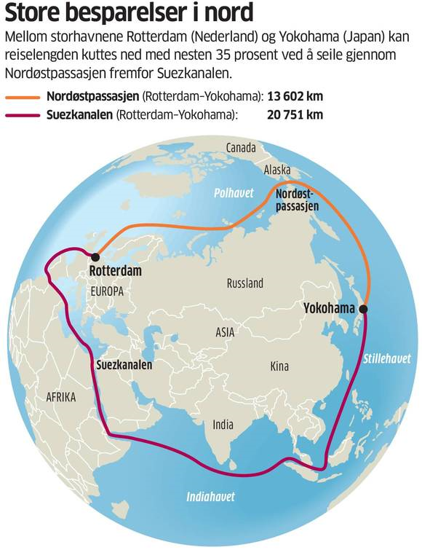

Slide 18


Slide 19
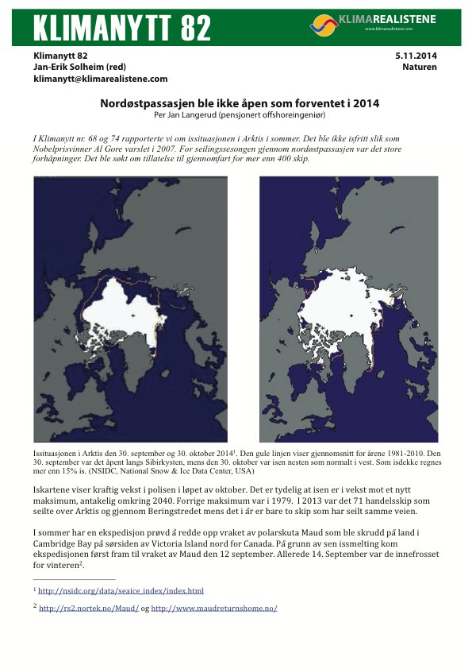

Slide 22
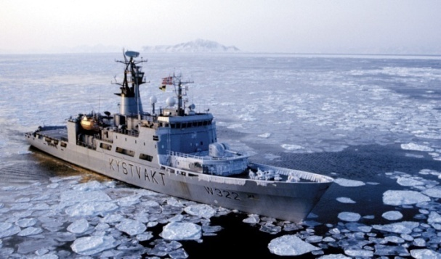
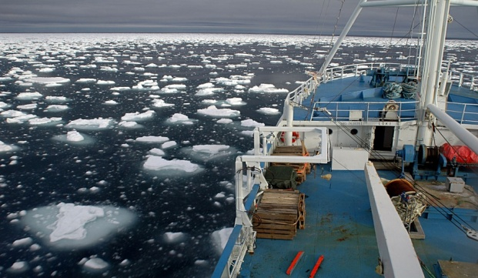

Maritime Transportation in the High North
Challenges:
Search and rescue
Oil spill and pollution
Opportunities:
Business development
Technology development

